Slide 1
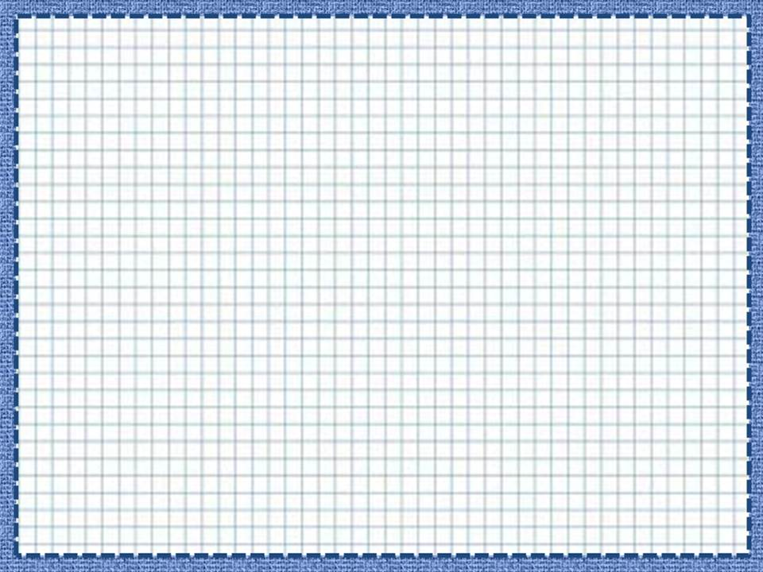
МБОУ «Веселоярская средняя общеобразовательная школа имени героя России Сергея Шрайнера»
Решение задач по теме «Параллельные прямые».
7 класс
Учитель математики
Стрельцова Нина Николаевна

Slide 2
Задача № 1 Установите соответствие
Прямые а и b – параллельны, так как сумма односторонних углов равна 180°
c
40°
40°
а
b
a
b
Прямые а и b – параллельны, так как накрест лежащие углы равны.
50°
50°
с
с
а
Прямые а и b – параллельны, так как соответственные углы равны.
60°
b
120°

Slide 3
Задача № 2 Установите пары параллельных прямых

Slide 4
Задача № 3 Найдите градусные меры углов 1, 2, 3
m
60°
130°
1
n
60°
3
2
b
a

Slide 5
Задача № 4 Докажите, что ∠3 = ∠1 + ∠2

Slide 6
Задача № 5 Найдите градусные меры углов 1, 2, 3
1
m
63°
3
2
141°
n
117°
c
d

Slide 7
Задача № 6 Дано: AB ∣∣ CD, AB = BC, ∠ABF = 45°. Вычислите градусную меру угла ∠ACD
F
A
45°
B
D
C

Slide 8
Задача № 7
Дано: AB = BC, KM∣∣AC. Докажите, что BK = BM
B
K
M
A
C

Slide 9
Задача № 8
Дано: AB = BC, a∣∣AC, ∠ACB=50° Вычислите градусную меру ∠ABC
a
B
1
2
50°
A
C

Slide 10
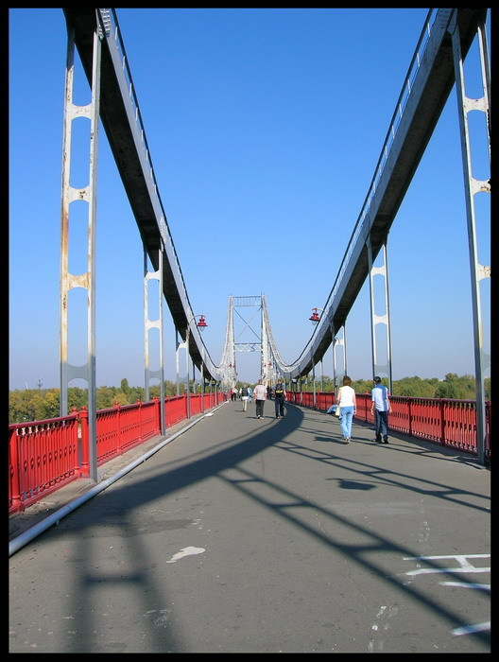
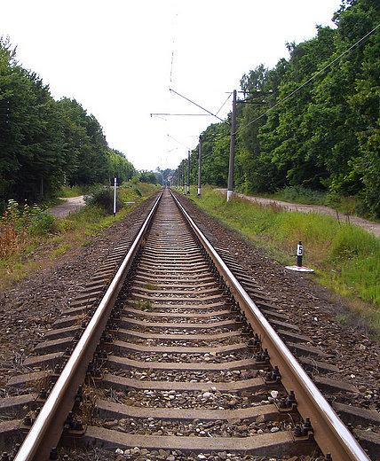
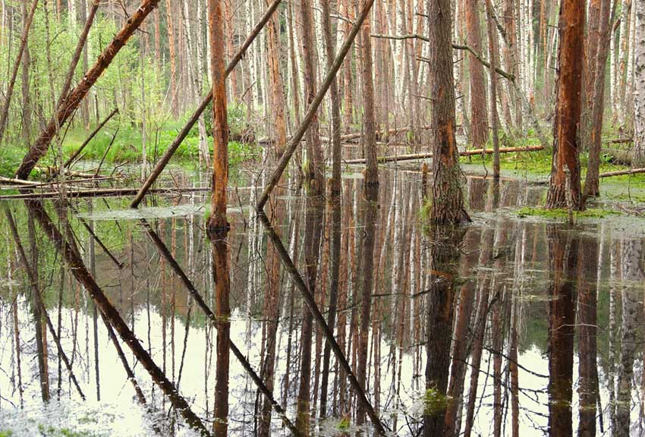
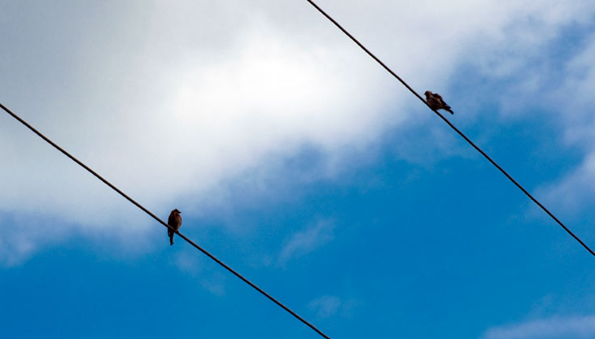
Параллельные прямые в окружающем нас мире

Slide 11
Печатные источники
Атанасян Л.С., Бутузов В.Ф., Кадомцев С.Б. и др. Геометрия, 7-9: учеб. Для общеобразоват. учреждений. – 18-е изд. – М.: Просвещение, 2011.
Фарков А.В. Контрольные работы, тесты, диктанты по геометрии: 7 класс: к учебнику Атанасяна Л.С. и др. «Геометрия 7-9». – 2-е изд., стереотип. – М.: Издательство «Экзамен», 2009.
Дудницын Ю. П., Кронгауз В. Л.Сборник заданий по геометрии, 7 класс: к любому из действующих учебников по геометрии для 7 класса. – М.: Издательство «Экзамен», 2009.
Шаблон оформления презентации
Автор:
Ермолаева Ирина Алексеевна
Название сайта:
http://www.uchportal.ru/load/305-1-0-18319

